Slide 1






DIGITAL TALENT SCHOLARSHIP
2019
digitalent.kominfo.go.id

Slide 2
Dasar Machine Learning : Intro

Slide 3

Pengenalan Machine Learning
Bagian 1

Slide 4
Apa itu Machine Learning
Machine Learning merupakan sub-area dari Ilmu Komputer yang mampu memberikan komputer “kemampuan untuk belajar tanpa diprogram secara eksplisit”
Arthur Samuel Peneliti IBM di area Computer Gaming dan Artificial Inteligence, 1959

Slide 5


Slide 6
AI vs. ML vs. DL
Artificial Intelegence
Deep Learning
Machine Learning
Setiap teknik yang membuat komputer dapat memiliki pengetahuan seperti manusia
Teknik untuk mengajari komputer tanpa secara langsung memprogram
Belajar untuk memahami fitur dari data-data dengan menggunakan neural network (Jaringan syaraf tiruan)

Slide 7
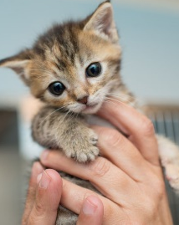
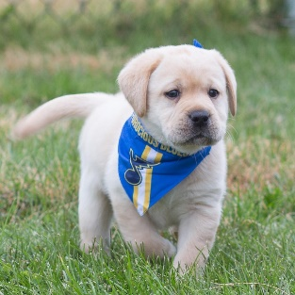
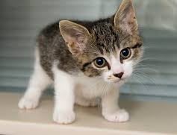


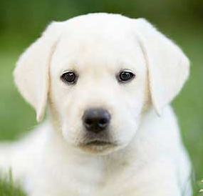
Pendekatan Tradisional
Ekstraksi Fitur
Kumpulan Peraturan
Hasil
If f1=“yes” and f2<2 then “bird”
Else if f2=“no” and f3=5 and f4<1 then “cat”
Else if f1=“Yes” and f2<2 and f4=“yes” then “dog”
Else if f2=“no” and f5>10 and f1=“no” then fish
.....
Dog
Cat
Bird
Fish
Notes:
Umumnya, untuk mengawali deteksi hewan, kita merepresentaskan gambar dengan kumpulan fitur:
Apakah gambar itu memperlihatkan mata?
Berapa ukurannya?
Apakah ada telinga?
Bagaimana dengan ekor?
Berapa banyak kaki?
Apakah itu punya sayap?
Sebelum machine learning, setiap gambar akan ditransformasikan ke vektor fitur.
Kemudian, beberapa aturan atau rule di buat untuk mendapatkan agar komputer menjadi cerdas untuk dapat mendeteksi binatang.
Asumsikan bahwa kita memiliki dataset gambar binatang seperti kucing dan anjing, dan yang anda inginkan untuk memiliki perangkat lunak atau aplikasi yang dapat mengenali dan membedakannya. dibutuhkan banyak aturan atau rule , sangat tergantung pada dataset saat ini, dan tidak cukup digeneralisasi untuk mendeteksi kasus di luar sampel.

Slide 8
Pendekatan Machine Learning
Ekstraksi Fitur
Model Machine Learning
Hasil
Dog
Cat
Bird
Fish
Notes:
Machine learning digunakan untuk membuat komputer menjadi cerdas untuk dapat mendeteksi jenis binatang.

Slide 9
Manfaat Machine Learning
Menyederhanakan permasalahan
Traditional approach: menggunakan berbagai macam rule
Machine learning approach: menggunakan beberapa baris kode serta dapat diterapkan di problem lain
Machine learning dapat beradaptasi dengan data baru sedangkan traditional approach mengharuskan merubah banyak rule
Mendapatkan wawasan tentang masalah kompleks dan data dalam jumlah besar.

Slide 10
Dataset Problem
Bagian 2

Slide 11
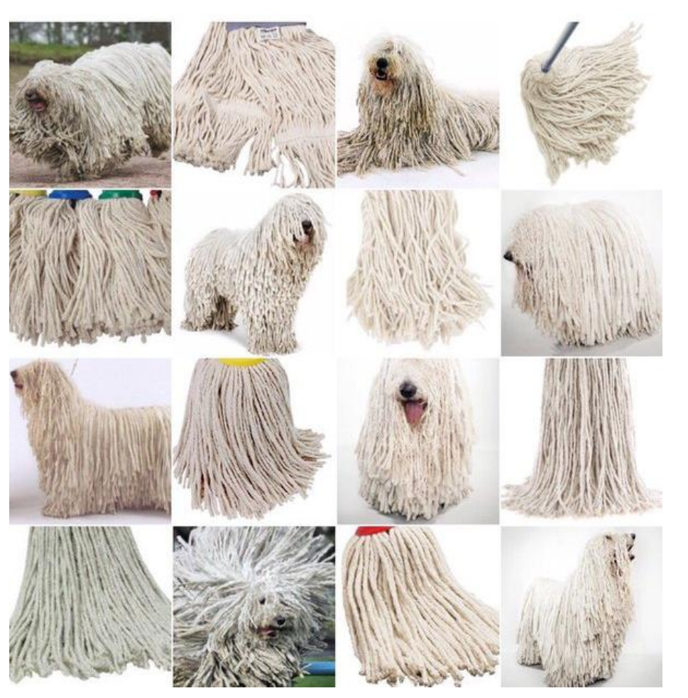
Anjing Komondor atau Pel

Slide 12
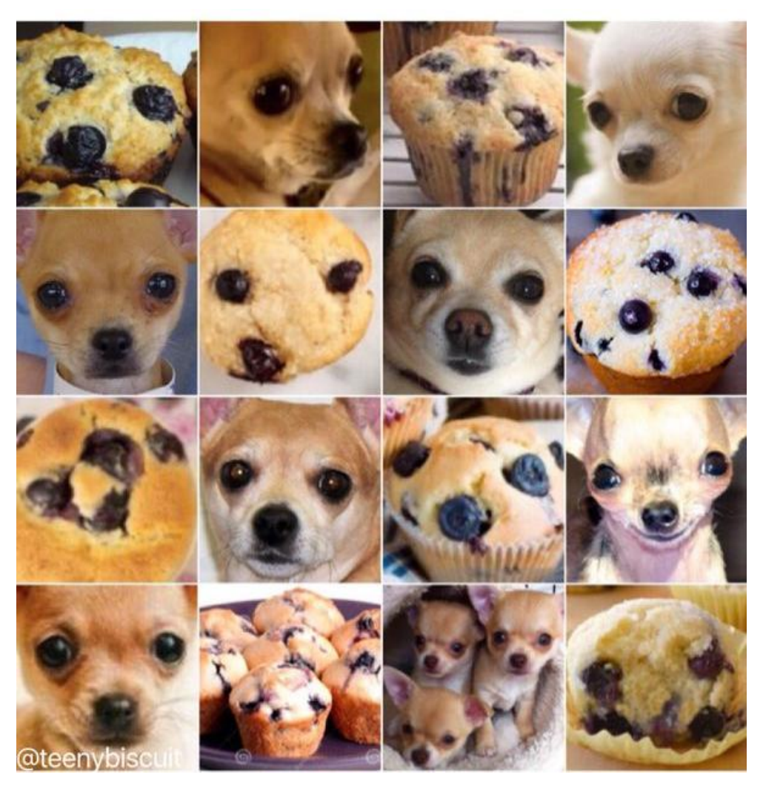
Muffin atau Cihuahua

Slide 13
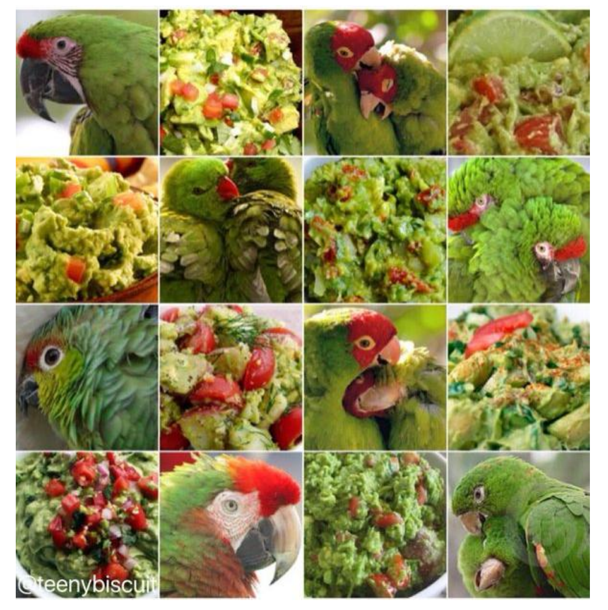
Kue atau Parrot

Slide 14
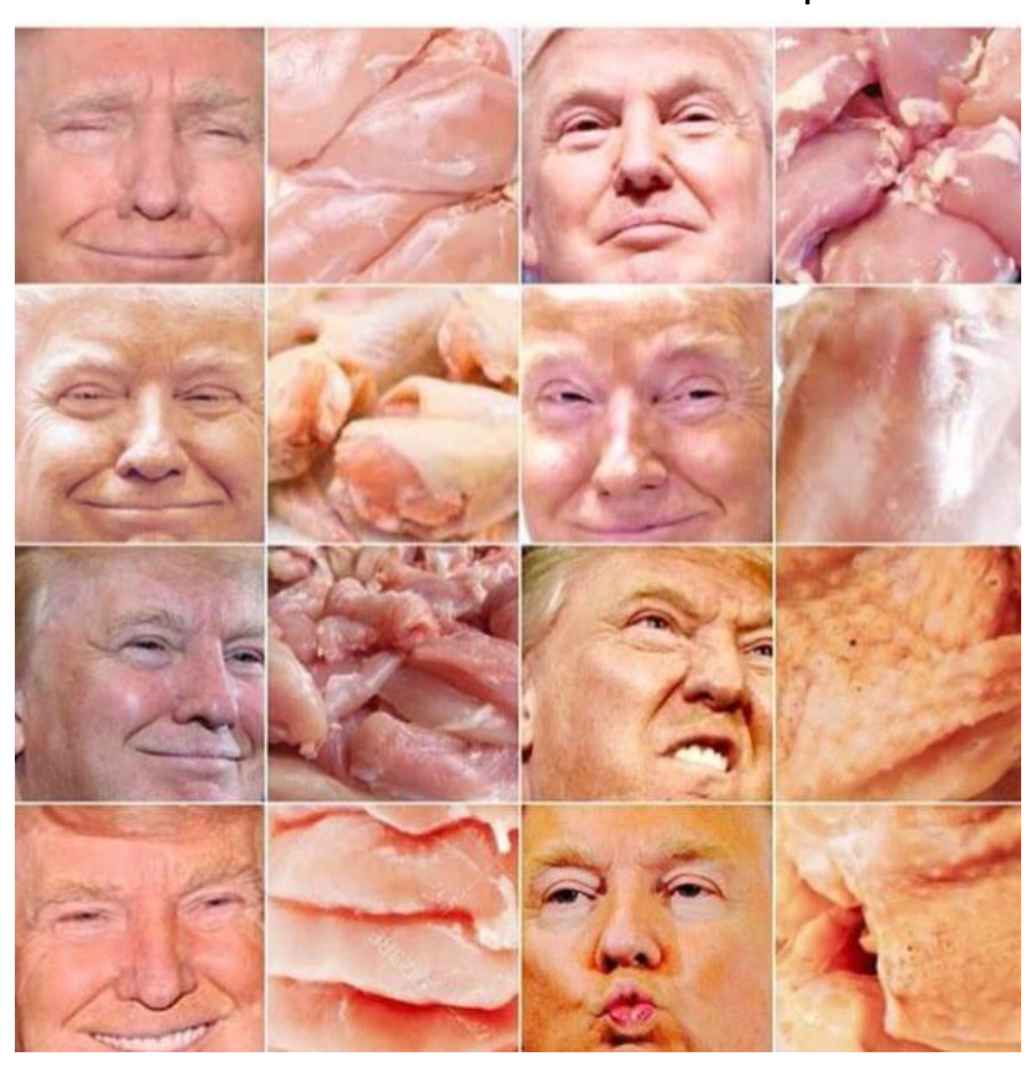
Trump atau Ayam

Slide 15
Contoh Kasus Machine Learning
Bagian 3

Slide 16
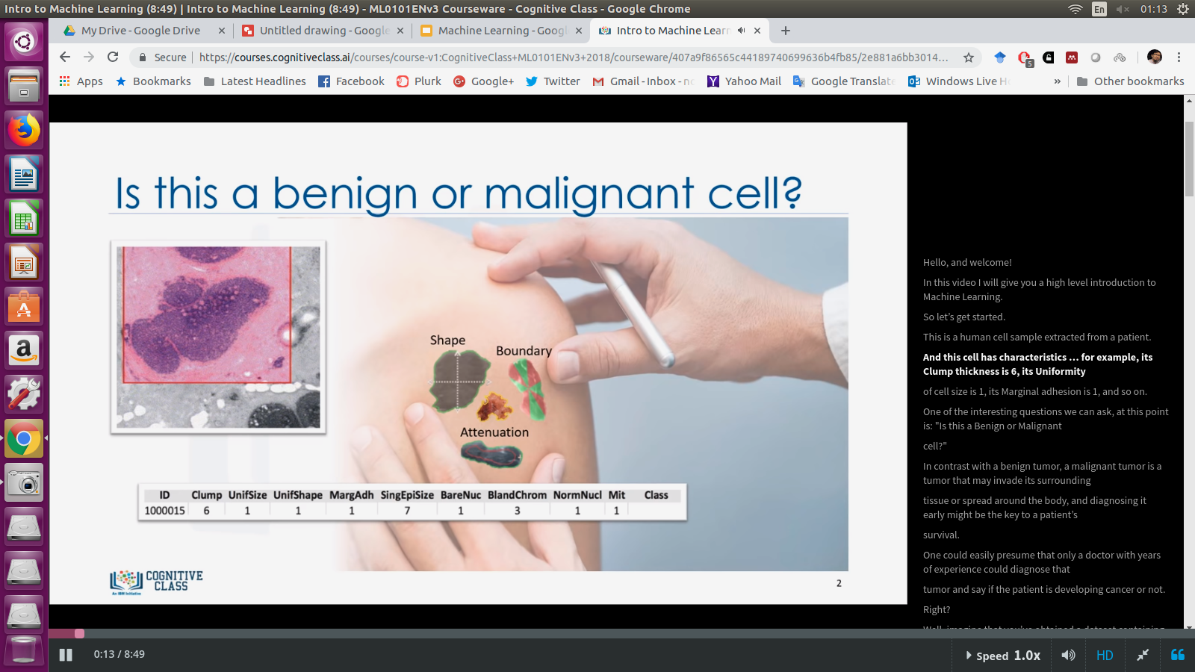
Contoh Kasus Bidang Kedokteran
Ini adalah sampel sel manusia yang diekstraksi dari seorang pasien
Notes:
Ini adalah sampel sel manusia yang diekstraksi dari pasien.

Slide 17
Contoh Kasus Bidang Kedokteran
Sel kanker memiliki beberapa karakteristik seperti besar, bentuk, adhesi marjinal, dll
Notes:
Ini adalah sampel sel manusia yang diekstraksi dari pasien.

Slide 18
Contoh Kasus Bidang Kedokteran
Bagaimana cara kita mengenali sel ini jinak atau ganas?
Benign
or
Malignant?
Notes:
Ini adalah sampel sel manusia yang diekstraksi dari pasien.

Slide 19
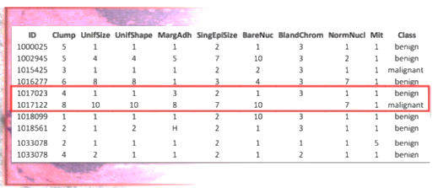
Contoh Kasus Bidang Kedokteran
Gunakan Dataset yang berisi karakteristik ribuan Sampel sel manusia diekstraksi dari pasien yang diyakini berisiko berkembang kanker.

Slide 20

Contoh Kasus Bidang Kedokteran
Analisis data asli yang menunjukkan bahwa terdapat karakteristik berbeda secara signifikan antara sampel jinak dan ganas.

Slide 21

Contoh Kasus Bidang Kedokteran
Setelah model telah dilatih secara berulang, dapat digunakan untuk memprediksi sel baru, dengan akurasi yang baik.

Slide 22
Beberapa Aplikasi dan Teknik Machine Learning
Bagian 4

Slide 23
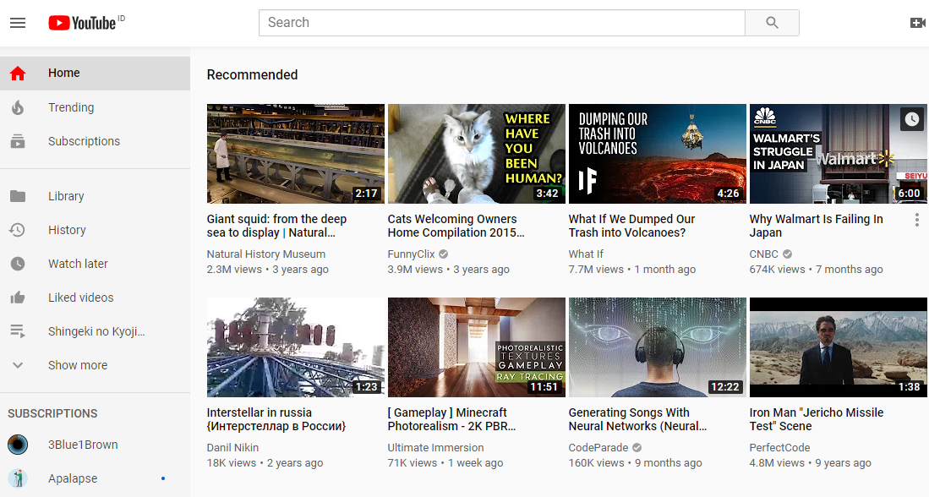
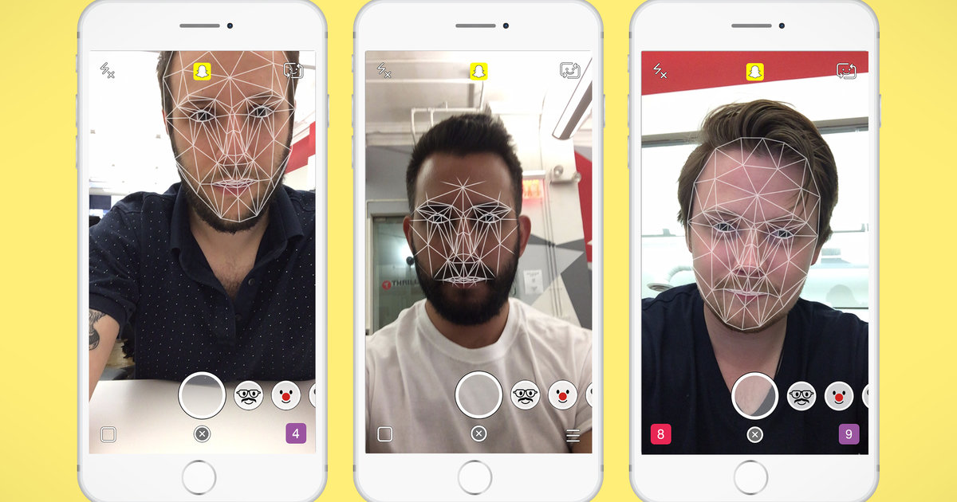
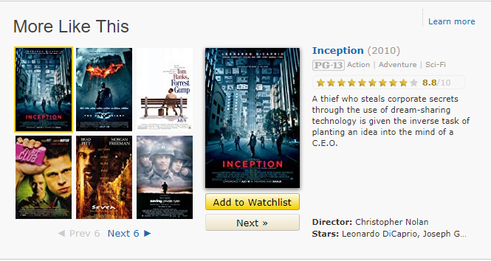
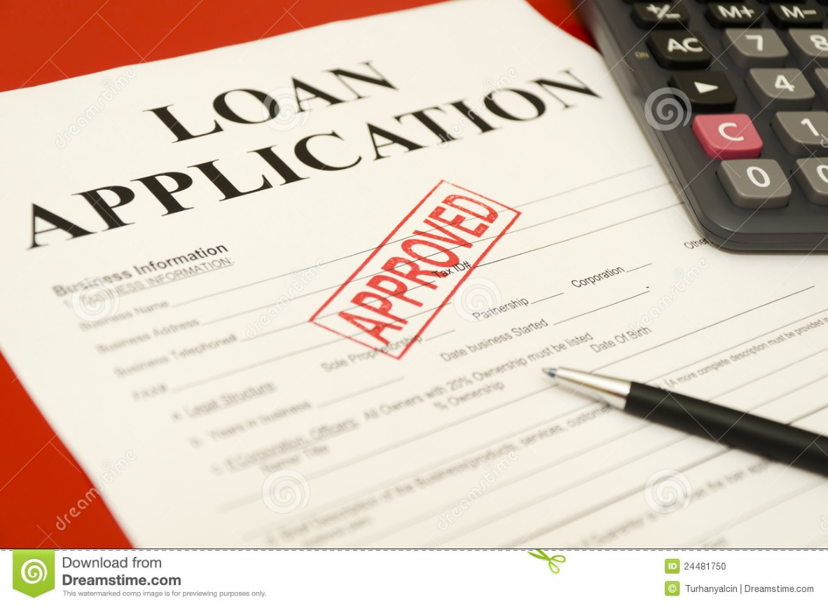

Aplikasi Machine Learning

Slide 24
Beberapa Teknik Machine Learning
Regression
Memprediksi nilai kontinyu.
Memprediksi harga rumah berdasarkan karakteristik.
Classification
Mengelompokkan data ke dalam kategori tertentu berdasarkan label tertentu.
Mengelompokkan sel jinak dan ganas.
Clustering
Menemukan struktur intrinsik dari data.
Pengelompokkan pasien rumah sakit yang serupa.
Associations
Mengaitkan item yang sering terjadi bersama.
Barang grosir apa yang biasanya dibeli bersamaan.

Slide 25
Beberapa Teknik Machine Learning
Deteksi Anomali
Menemukan kasus abnormal yang tidak biasanya terjadi dalam data.
Mendeteksi penipuan kartu kredit
Dimension Reduction
Mengurangi besar dimensi dari data.
Sistem Rekomendasi
Merekomendasikan item sesuai dengan perilaku pengguna.
Sistem rekomendasi video yang dilakukan youtube

Slide 26
Dasar Machine Learning : Python
Nama pembicara dengan gelar

Slide 27
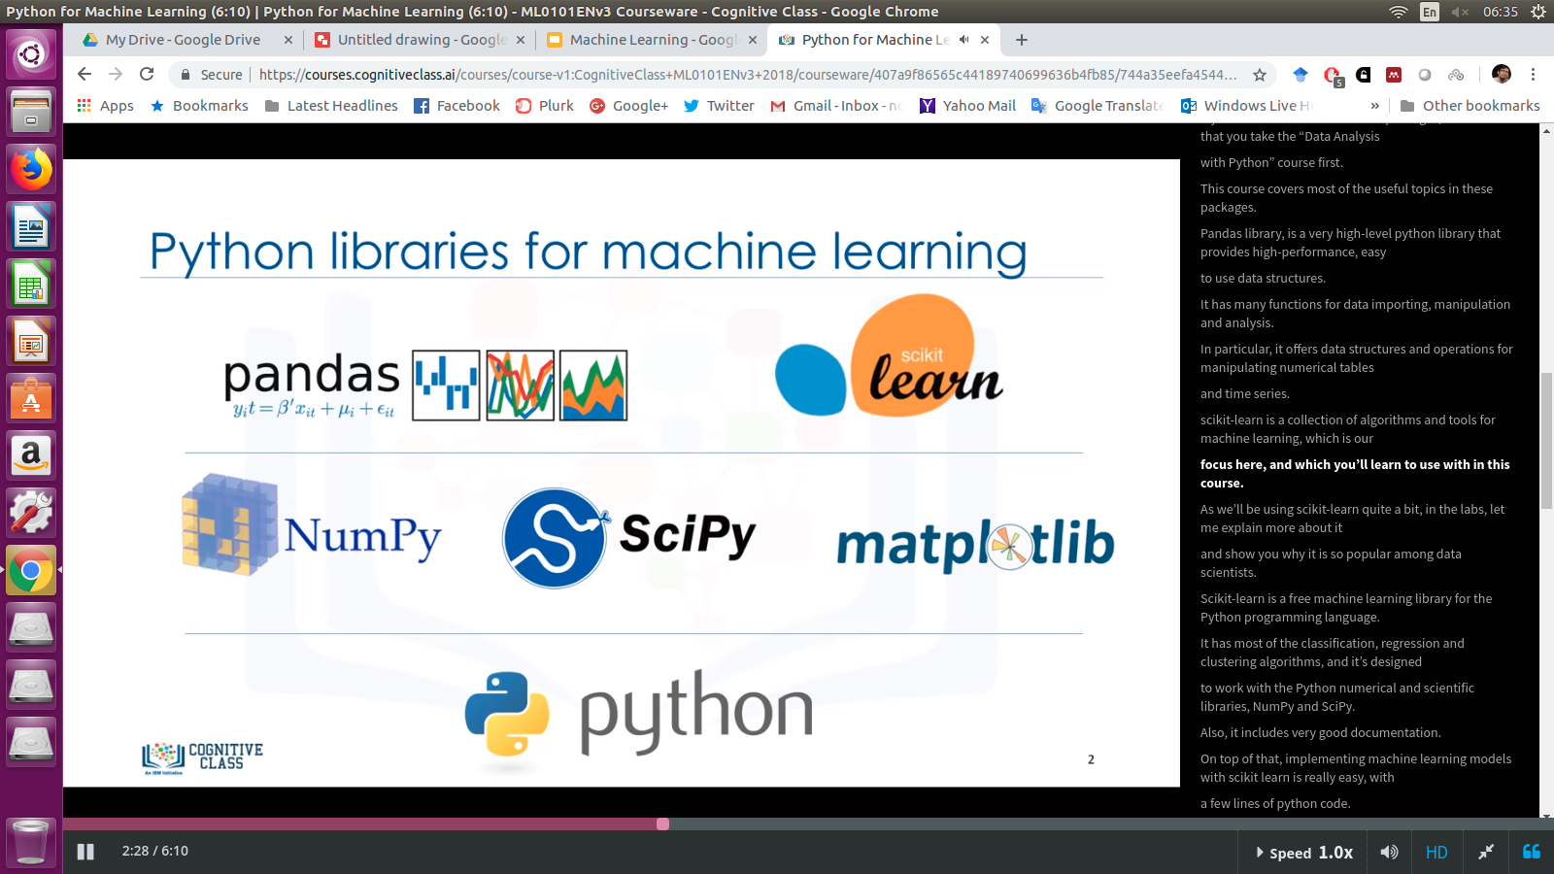
Library Python untuk Machine Learning
Notes:
Python adalah bahasa pemrograman tujuan umum yang populer dan kuat yang baru-baru ini muncul sebagai bahasa yang disukai di antara para ilmuwan data. Anda dapat menulis algoritma pembelajaran mesin menggunakan python, dan dapat bekerja dengan sangat baik. Terdapat banyak modul atau library yang sudah diimplementasikan dalam python yang bisa membuat jauh lebih mudah.

Slide 28
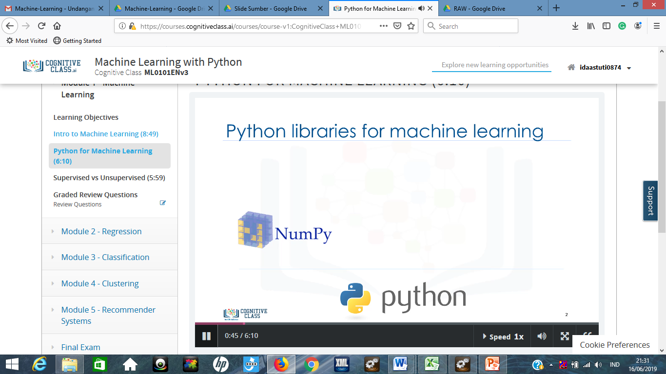
Library Python untuk Machine Learning
Numpy, merupakan library matematika untuk bekerja dengan array n-dimensional dalam Python.
Numpy untuk melakukan perhitungan secara efisien dan efektif.
Numpy lebih baik daripada python biasa karena kemampuannya yang luar biasa. Misalnya, untuk bekerja dengan array, kamus, fungsi, tipe data, dan bekerja dengan gambar.

Slide 29
Library Python untuk Machine Learning
SciPy adalah kumpulan algoritma numerik dan toolbox domain spesifik, termasuk sinyal pemrosesan, optimisasi, statistik, dan banyak lagi.
SciPy adalah library yang baik untuk perhitungan ilmiah dan berkinerja tinggi.

Slide 30
Library Python untuk Machine Learning
Matplotlib adalah library paket plot yang sangat populer yang menyediakan plot 2D dan juga plot 3D.
Matplotlib dapat digunakan di dalam script Python, shell Python dan ipython (ala MATLAB or Mathematica), server aplikasi web, dan enam GUI toolkit.
Dengan Matplotlib dapat menjadi lebih mudah membuat plot, histogram, power spectra, grafik batang, grafik error, scatterplot, dll, hanya dengan beberapa baris kode.
Notes:
Pengetahuan Dasar tentang 3 paket ini (Numpy, Scipy dan matplotlib) , yang dibangun di atas python, adalah hal yang baik untuk ilmuwan data yang ingin bekerja dengan masalah dunia nyata.

Slide 31
Library Python untuk Machine Learning
Library Panda, adalah pustaka python tingkat tinggi yang memberikan kinerja tinggi, mudah untuk penggunaan data terstruktur.
Library Panda memiliki banyak fungsi untuk mengimpor, memanipulasi, dan menganalisis data.
Secara khusus, Panda menawarkan struktur data dan operasi untuk memanipulasi tabel numerik dan deret waktu.

Slide 32
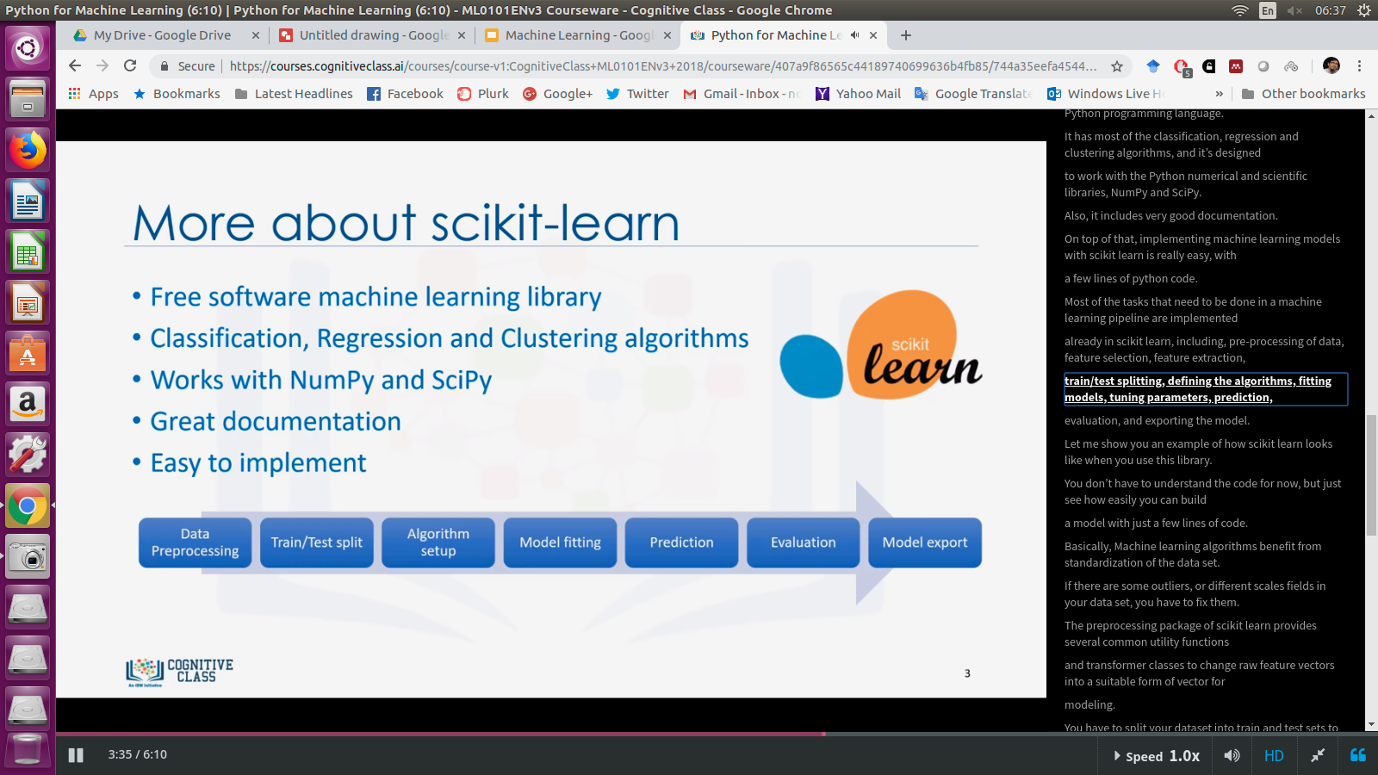
Library Python untuk Machine Learning
Beberapa tentang Scikit Learn
1. Library Machine Learning free software
2. Terdiri dari algoritma: Klasifikasi, Regresi
dan algoritma klustering
3. Bekerja dengan Numpy dan Scipy
4. Dokumentasi yang baik
5. Mudah diimplementasikan
.

Slide 33
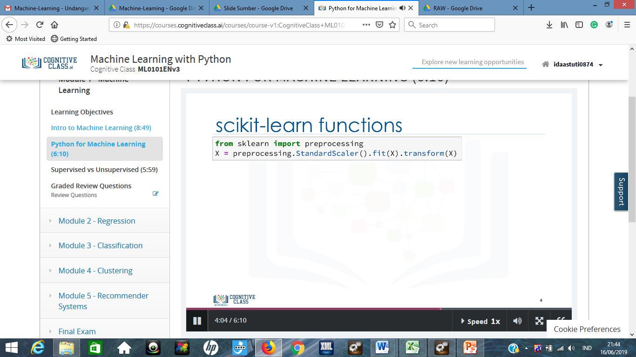
Library Python untuk Machine Learning
Fungsi Scikit Learn
Fungsi Scikit Learn untuk mengubah vektor fitur mentah menjadi vektor yang sesuai untuk pemodelan.
Notes:
Jika ada beberapa outlier, atau bidang skala yang berbeda dalam kumpulan data, kita harus memperbaikinya. Paket preprocessing dari scikit learning menyediakan beberapa fungsi utilitas umum dan kelas transformator untuk mengubah vektor fitur mentah menjadi bentuk vektor yang sesuai untuk pemodelan.

Slide 34
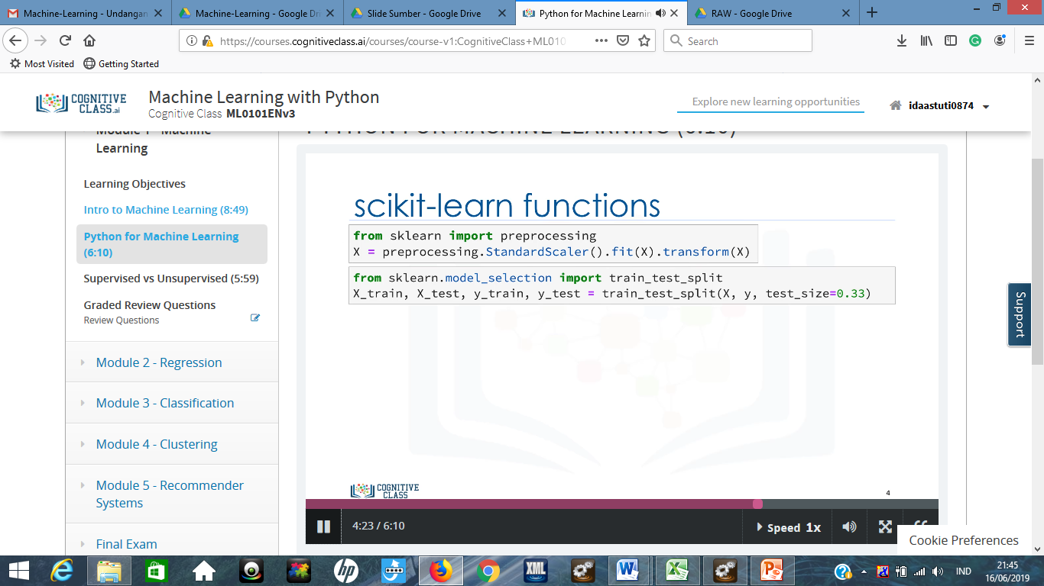
Library Python untuk Machine Learning
Fungsi Scikit Learn
Fungsi Scikit untuk membagi dataset menjadi data train dan data tes untuk melatih model, lalu uji akurasi model secara terpisah.
Notes:
Fungsi Scikit untuk membagi dataset menjadi data train dan data tes untuk melatih model, lalu uji akurasi model secara terpisah.

Slide 35
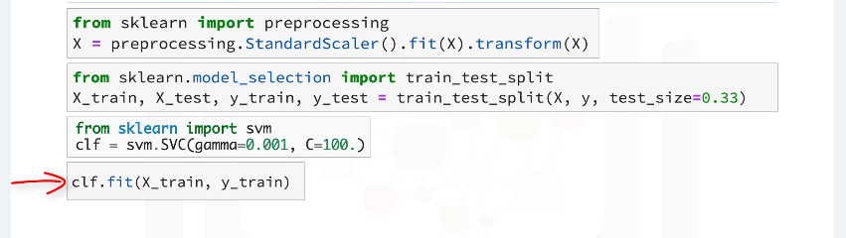
Library Python untuk Machine Learning
Fungsi Scikit Learn
Fungsi Classifier clf dapat melatih model dengan set data. Dengan melewati set pelatihan ke metode fit, model CLF belajar mengklasifikasikan kasus yang tidak diketahui.
Notes:
Scikit belajar dapat membagi array atau matriks menjadi array acak dan menguji himpunan bagian untuk Anda, dalam satu baris kode. Kemudian, Anda dapat mengatur algoritma Anda. Misalnya, membangun classifier menggunakan algoritma klasifikasi vektor dukungan. Kami menyebut instance estimator dengan clf, dan menginisialisasi parameternya. Sekarang, clf dapat melatih model dengan set data. Dengan melewati set pelatihan kami ke metode fit, model CLF belajar mengklasifikasikan kasus yang tidak diketahui.

Slide 36
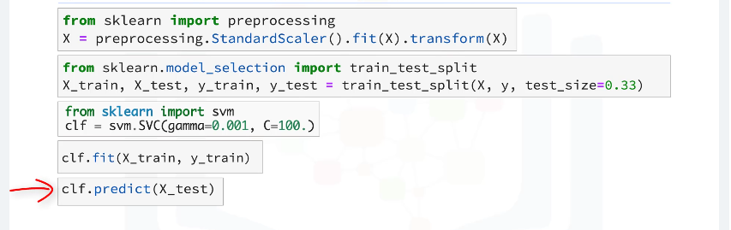
Library Python untuk Machine Learning
Fungsi Scikit Learn
Selanjutnya, kita bisa menggunakan data test untuk menjalankan prediksi. Dan, hasilnya diperoleh kelas apa dari masing-masing nilai.
Notes:
Selanjutnya , kita bisa menggunakan data test untuk menjalankan prediksi. Dan, hasilnya diperoleh kelas apa dari masing-masing nilai.

Slide 37
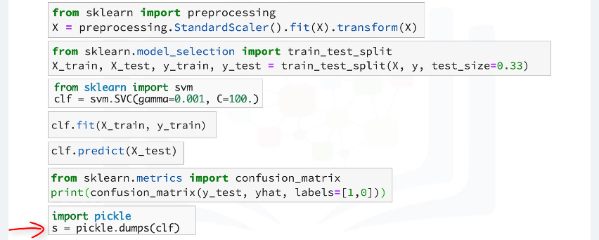
Library Python untuk Machine Learning
Fungsi Scikit Learn
Notes:
Selain itu, kita dapat menggunakan data yang berbeda untuk mengevaluasi akurasi model kita. Misalnya, menggunakan sebuah confusion matriks untuk menunjukkan hasilnya. Dan akhirnya, kita dapat menyimpan model tersebut.

Slide 38





IKUTI KAMI
digitalent.kominfo
digitalent.kominfo
DTS_kominfo
Digital Talent Scholarship 2019
Pusat Pengembangan Profesi dan Sertifikasi
Badan Penelitian dan Pengembangan SDM
Kementerian Komunikasi dan Informatika
Jl. Medan Merdeka Barat No. 9
(Gd. Belakang Lt. 4 - 5)
Jakarta Pusat, 10110
digitalent.kominfo.go.id

